Slide 1
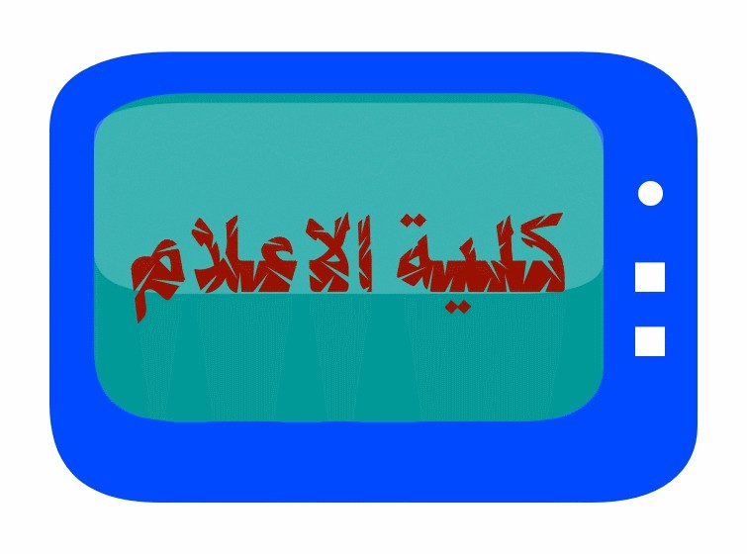

Slide 2
الإعلام ودوره فى التنمية من منطلق النظريات الغربية

Slide 3
مقدمة عامة عن الإعلام
مقدمة عامة عن التنمية
نظريات التنمية الغربية

Slide 4
أولا- مقدمة عامة عن الإعلام

Slide 5
التعريف الإصطلاحى
الإعلام هو نشاط إتصالى يهدف لتزويد الجمهور بالأخبار والمعلومات والحقائق لتكوين رأى عام صائب وصحيح حول الوقائع والأحداث .
ويمكن تعريفه بأنه التعبير الموضوعى عن عقلية الجماهير وروحها وميولها وإتجاهاتها فى نفس الوقت .
وبذلك يكون الإعلام عبارة عن نقل رسالة من مرسل إلى مستقبل دون مبالغة لأنه يرتبط بالحقيقة دون تشويه .

Slide 6
الإعلام الإقليمى
هو نوع من أنواع الإعلام الذى يتوجه إلى نطاق جغرافى محدد قد يكون هذا النطاق إقليما أو محافظة أو أقل باستخدام وسائل الإعلام المختلفة كالصحافة والإذاعة والتلفزيون للتعبير الشامل عن اهتمامات واحتياجات جمهور الإقليم .

Slide 7
وظائف الإعلام
رصد ومراقبة البيئة وتفسير كافة الظواهر فى المجتمع .
منح المكانة وفرض الأنماط الإجتماعية .
الترفيه والتسلية وتقليل التوتر .
تحقيق التماسك الاجتماعى والاندماج الثقافى .
نشر الوعى ودعم عملية التنمية .
نقل التراث الثقافى من جيل إلى جيل آخر .
عرض المشكلات والعمل على إيجاد حلول مناسبة لها .
الربط بين الجمهور ومؤسسات الدولة .

Slide 8
ثانيا- مقدمة عن التنمية

Slide 9
التعريفات المختلفة للتنمية
التعريف اللغوى
مصدر من الفعل الثلاثى (نمى) بمعنى زاد أو كثر .
وفى لسان العرب يقال نميت النار أى زاد اشتعالها .
وتنمية الشئ هى الارتفاع إلى المكان العالى .

Slide 10
التعريف الإصطلاحى
هى غاية تستطيع من خلالها الدول النامية مواجهة عوامل التخلف من خلال تبنى خصائص المجتمعات المتقدمة .
وهى عملية انتقال الدول النامية إلى دول متقدمة من مستوى معيشى منخفض إلى مستوى معيشى مرتفع .

Slide 11
وقد تعنى التحديث والتطوير والإستغلال الأمثل للموارد من أجل إقامة مجتمع حديث ومتطور .
وهى عملية نمو المجتمع وتحسين حياة الشعوب باستخدام التكنولوجيا .
وقد تكون التدعيم المشترك ما بين المجهودات الأهلية والحكومية لتحقيق تقدم المجتمع .

Slide 12
متطلبات التنمية
التخطيط الشامل .
الإرادة والإصرار.
شمولية المجالات .
المرونة فى التنفيذ .
التعليم المثمر .
الإعلام الهادف .
التوعية والتثقيف .

Slide 13
أبعاد التنمية

Slide 14
البعد النفسى
-يهدف إلى خلق دوافع النجاح داخل الفرد مع دفعه نحو العمل والإنجاز وتحفيزه على الاستمرار .
البعد البيئى
-يهدف إلى الحفاظ على البيئة ونشر الوعى البيئى للحد من التلوث وضمان صلاحية الموارد .

Slide 15
البعد الاجتماعى
-يهدف إلى تنمية العلاقات بين أفرد المجتمع وتحقيق الإندماج بينهم لمنع الشعور بالإغتراب .
البعد العلمى
-يهدف إلى تطوير طرق البحث العلمى والمناهج العلمية مع التركيز على استخدام التكنولوجيا .

Slide 16
البعد الاقتصادى
-يهدف إلى تنمية الجوانب الاقتصادية وزيادة الدخل القومى وتحسين مستوى المعيشة وتحقيق الإكتفاء الذاتى .
البعد الإدارى
-يركز على الجهود المبذولة للقضاء على البيروقراطية من خلال تطوير الإداريات وتعديل القوانين لخدمة المجتمع .

